Slide 1
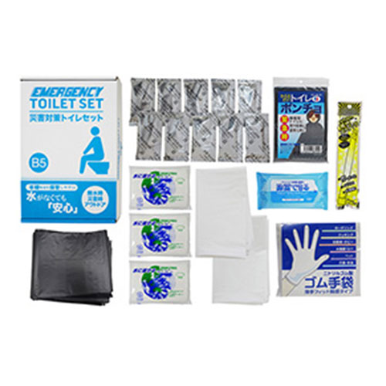
【提案書】
災害対策トイレセット10回分プラス MT-25
特徴
ゴム手袋やトイレポンチョ、発光スティックもついた、10回分災害時用トイレセットです。排便処理袋や吸収性凝固剤、水に流せるペーパー、除菌ウェットティッシュをコンパクトに収納。
納期
納期スペース
仕様
サイズ：190×278×60mm
包装：化粧箱入
お見積
お見積りスペース

